Slide 1

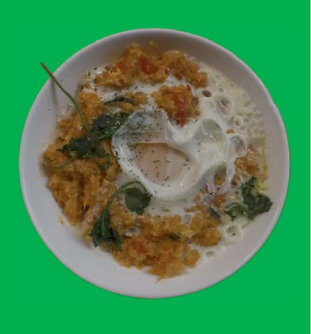
Desafio ASS 2025/2026
“Receitas Sustentáveis, têm Tradição”
TÍTULO DA RECEITA: Açorda de Tomate
INGREDIENTES:
2 Tomates
1 Pão
2 Ovo
1 Cebola
2 Dentes de alho
1 Fio de azeite
Coentros
Sal
FOTO DO PRATO FINALIZADO
PRATO FINALIZADO – Açorda de Tomate
https://alimentacaosaudavelesustentavel.abaae.pt/receitas-sustentaveis/

Slide 2
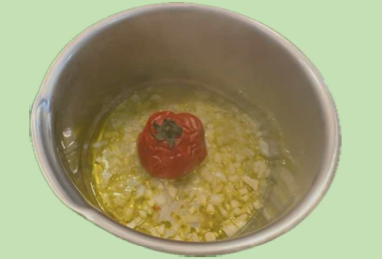
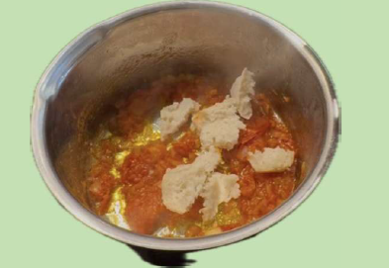
Desafio ASS 2025/2026
“Receitas Sustentáveis, têm Tradição”
PROCEDIMENTOS:
1º) Numa panela colocamos um fio de azeite com cebola picada
e o alho picado, deixamos um tempinho no fogão e depois
adicionamos o tomate;
2º) A seguir mexemos e deixamos refogar, de seguida adicionamos o
pão e vamos colocando água aos poucos até o pão ficar empapado
ou até ele sugar o tomate;
Imagem da preparação
A cebola picada com o azeite e tomate.
Imagem da preparação
Refogado do tomate com o pão.
https://alimentacaosaudavelesustentavel.abaae.pt/receitas-sustentaveis/

Slide 3
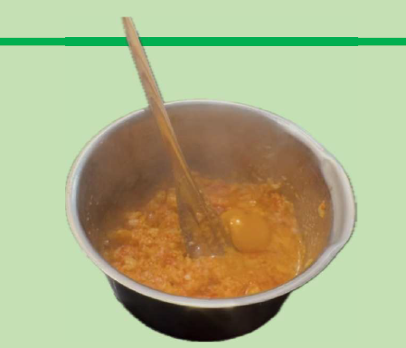
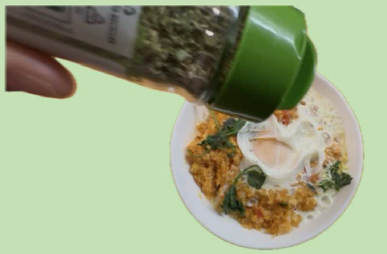
Desafio ASS 2025/2026
“Receitas Sustentáveis, têm Tradição”
PROCEDIMENTOS:
3º) Depois adicionamos um ovo e mexemos bem com o pão;
4º) A seguir colocamos um ovo escalfado em cima da “Açorda de Tomate”
e por fim adicionamos os orégãos, mas também podemos utilizar salsa.
Imagem da preparação
Adicionar o ovo à açorda e misturar.
Imagem da preparação
Finalizar com o ovo escalfado e orégãos.
https://alimentacaosaudavelesustentavel.abaae.pt/receitas-sustentaveis/

